Slide 1
استشارة الأدوات الدراسية
29
مصادر فهم النص الكتابي اليوم
د. ريك جريفيث • مؤسسة الدراسات اللاهوتية الأردنية • BibleStudyDownloads.org

Slide 2
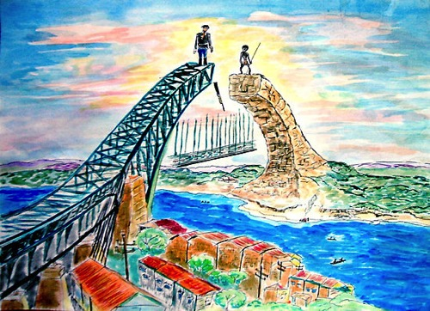
مصادر مقترحة تساعد في درس الكتاب المقدس
29-40
الكتاب المقدس: رايري دراسة الكتاب المقدس
29
التوافق: التوافق الشامل حسب ترجمة NASB
29، 32
التفسير: تفسير معرفة الكتاب المقدس
30، 33
مسح الكتاب المقدس: الحديث من خلال الكتاب المقدس
30، 34
دراسة الكلمات: قاموس فاين التفسيري
30، 35
موسوعة الكتاب المقدس: زوندرفان المصورة
30، 36
أطلس الكتاب المقدس: أطلس مودي لأراضي الكتاب (2009)
31، 39
اللاهوت: موضوعات الكتاب المقدس الرئيسية / اللاهوت الأساسي
31، 38، 40
الكتاب المقدس الموضوعي: الكتاب المقدس الموضوعي لنافي
31، 39
قاموس الكتاب المقدس: قاموس الكتاب المقدس الجديد
31

Slide 3
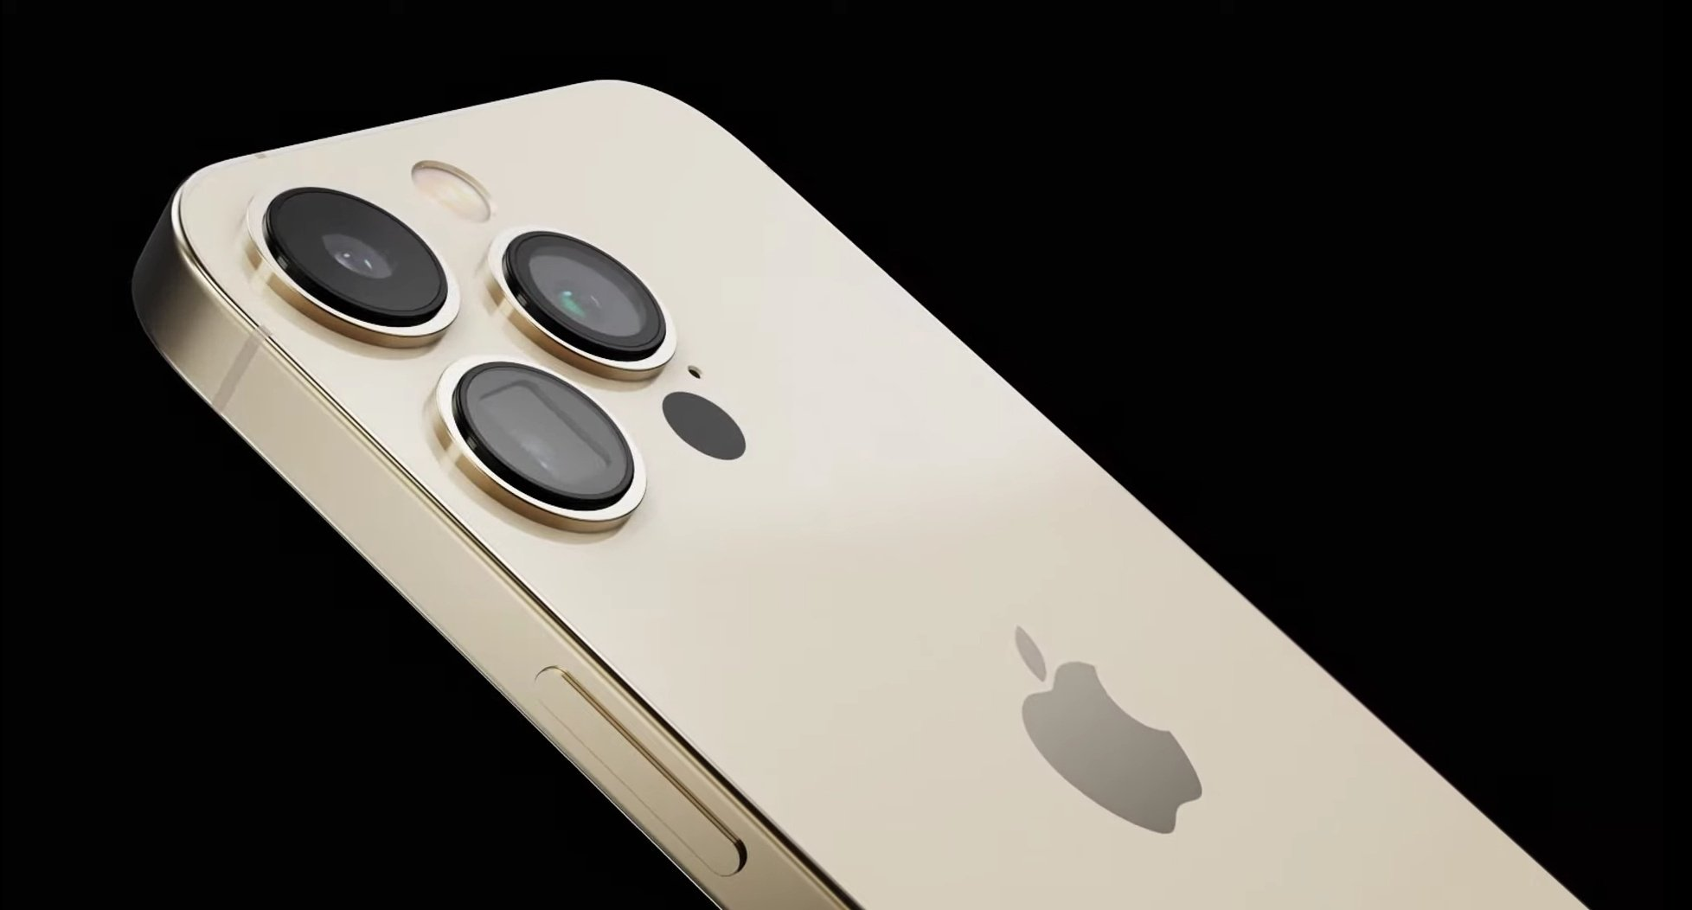
المصادر الرقمية

Slide 4
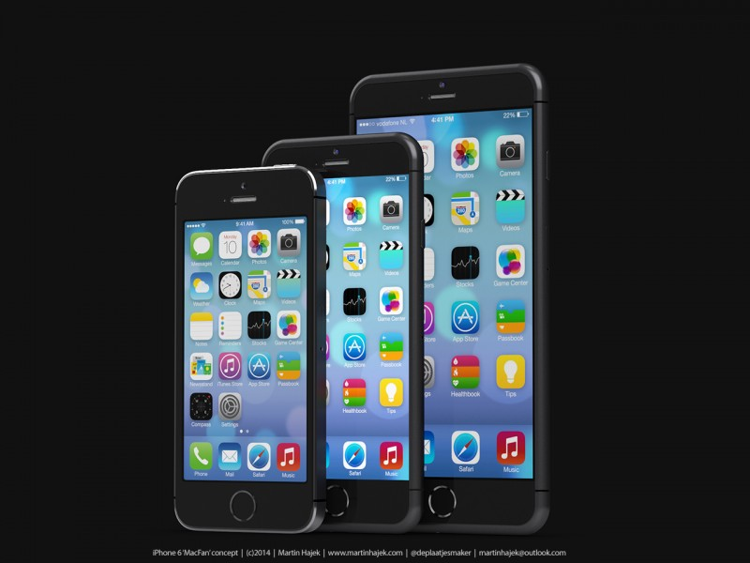
برامج الكتاب المقدس المجانية
الهواتف الذكية
YouVersion
AndBible
ESVBible
OliveTree
E-Sword
FaithLifeStudyBible (Logos)

Slide 5
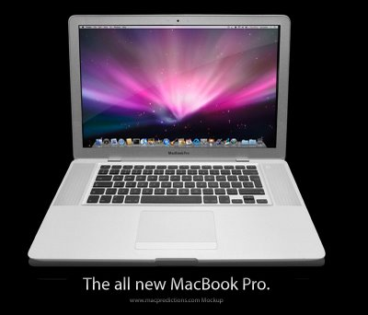
برامج الكتاب المقدس المجانية
الحاسوب
Bible.org
Blue Letter Bible (KJV)
BibleGateway
E-Sword
FaithComesByHearing
OliveTree
NetBible

Slide 6
مكسور ومنسكب
متى 26: 6-13
مرقس 14: 1-11
يوحنَّا 12: 1-11
صور كتابيَّة مجانيَّة
يؤديها ستيف جرين
تم مسح يسوع
Notes:
FreeBibleImages.org does what it says it does, offering photos and cartoons on narrative portions of Scripture. These are copyright-free as well and continually updated.
This 1980s song accurately narrates how Mary of Bethany anointed Jesus for his burial as no time would be available to perform these Jewish rites the next day when the body of Jesus was hastily buried.
______________
Common-431
BS-20-Study Tools-6
NS-01-Matt15-28-slide
NS-02-Mark9-16-slide
NS-04-John12-21-slide 5

Slide 7
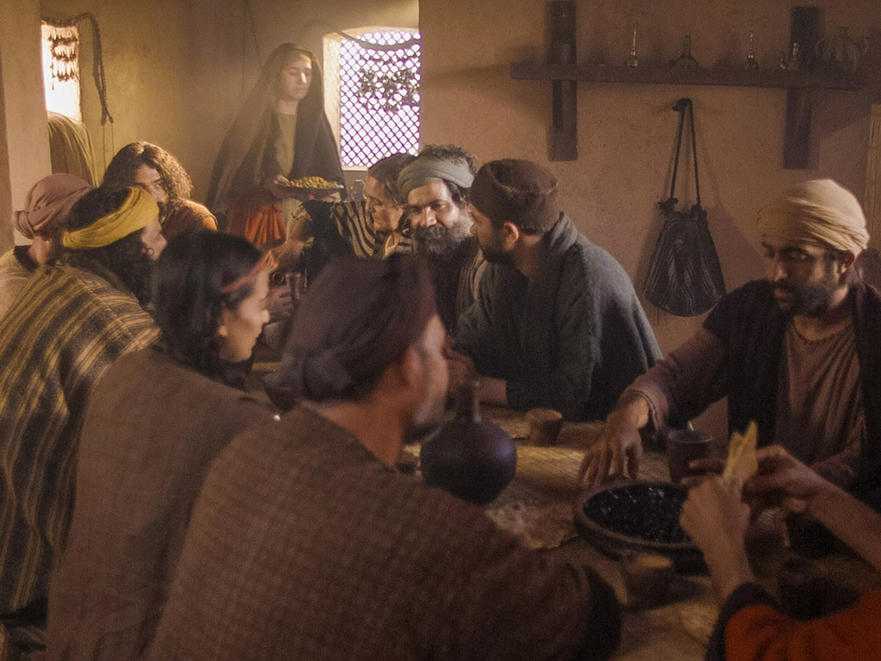
Notes:
Music background 1 of 2

Slide 8
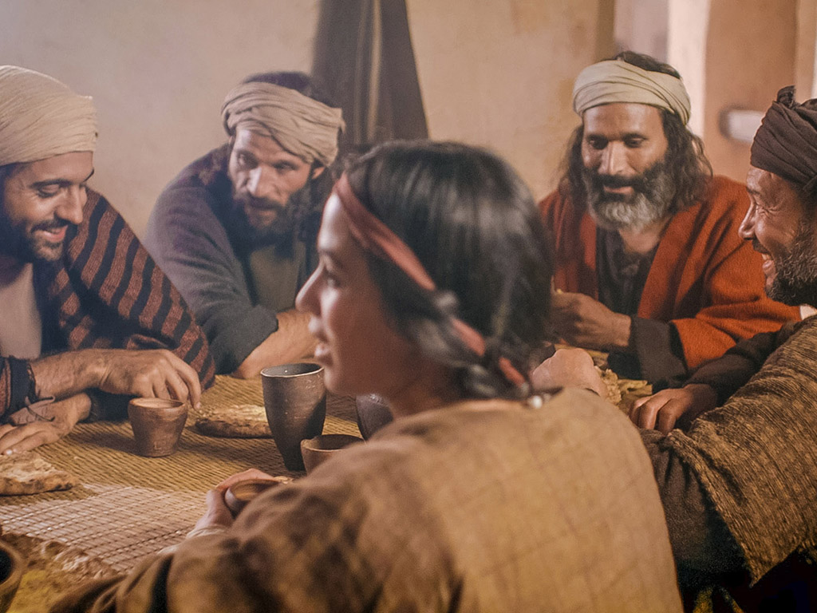
Notes:
Music background 1 of 2

Slide 9
في يوم من الأيام كانت امرأة قروية عادية مدفوعة بالحب لربها

Slide 10
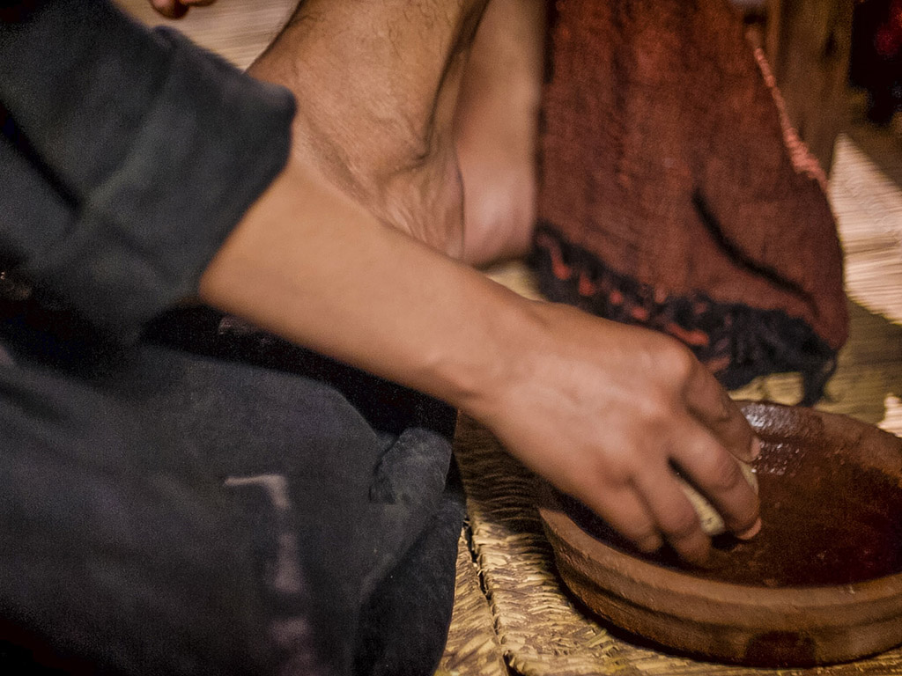
سكبت بتهور من جوهر قيم متجاهلة الإزدراء

Slide 11
وبمجرد أن تم كسرها وانسكابها ملأ العطر كل الغرفة

Slide 12
كسجين خرج من أغلاله كروح تحررت من القبر

Slide 13
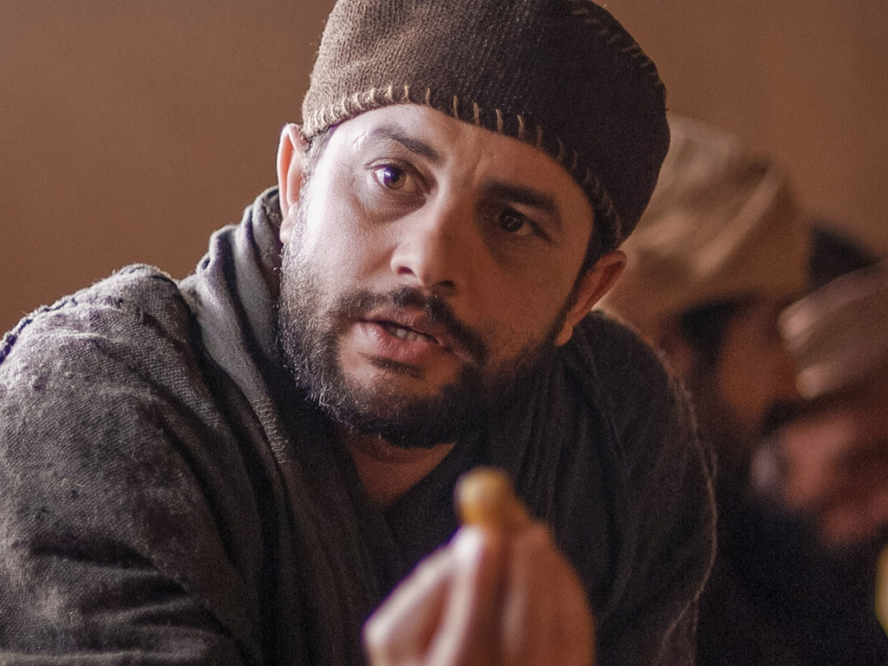
محطمة ومترددة فقط من أجل حبك يا يسوع

Slide 14
أغلى كنز في الحياة سدد عليك

Slide 15
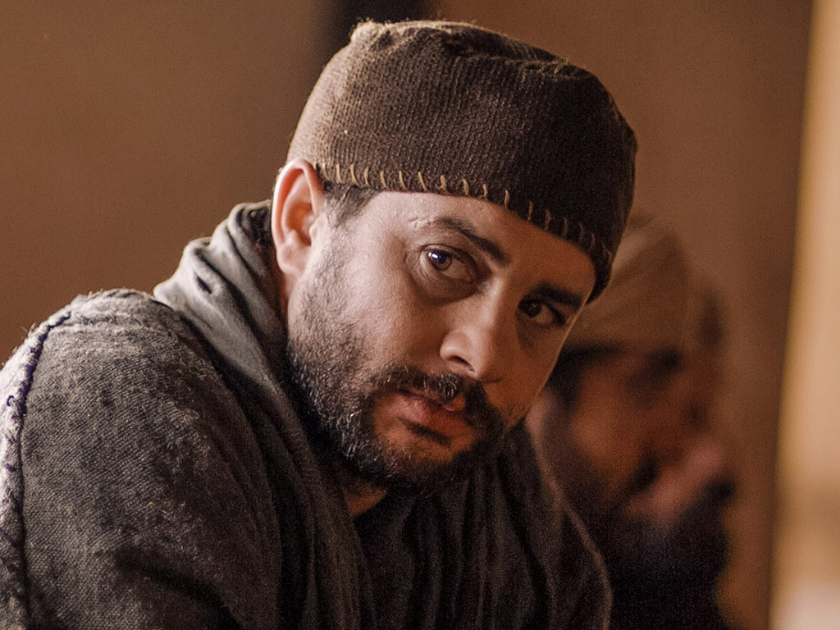
كسرت وخرجت وانسكبت عند قدميك

Slide 16
في التخلي الحلو اسمحوا لي أن أتسرب من أجلك

Slide 17
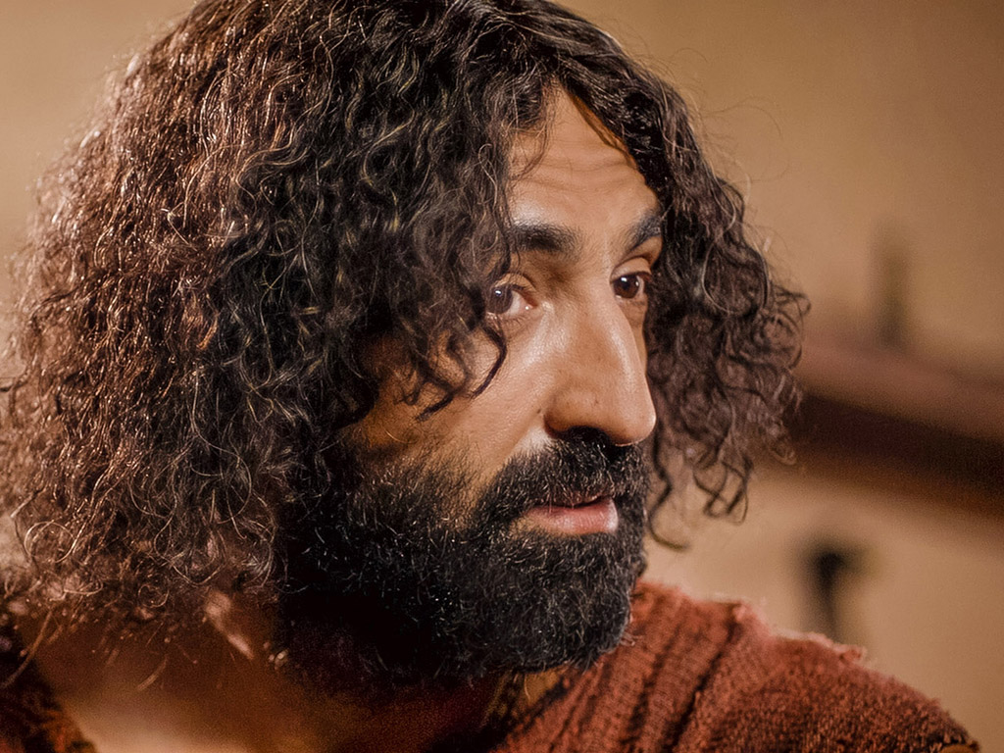
يا رب لقد كنت كنز الله الثمين ومحبوبًا له وابنه الكامل

Slide 18
أُرسِلَتْ هنا لتظهر لي محبة الآب فقط من أجل المحبة التي تمت

Slide 19
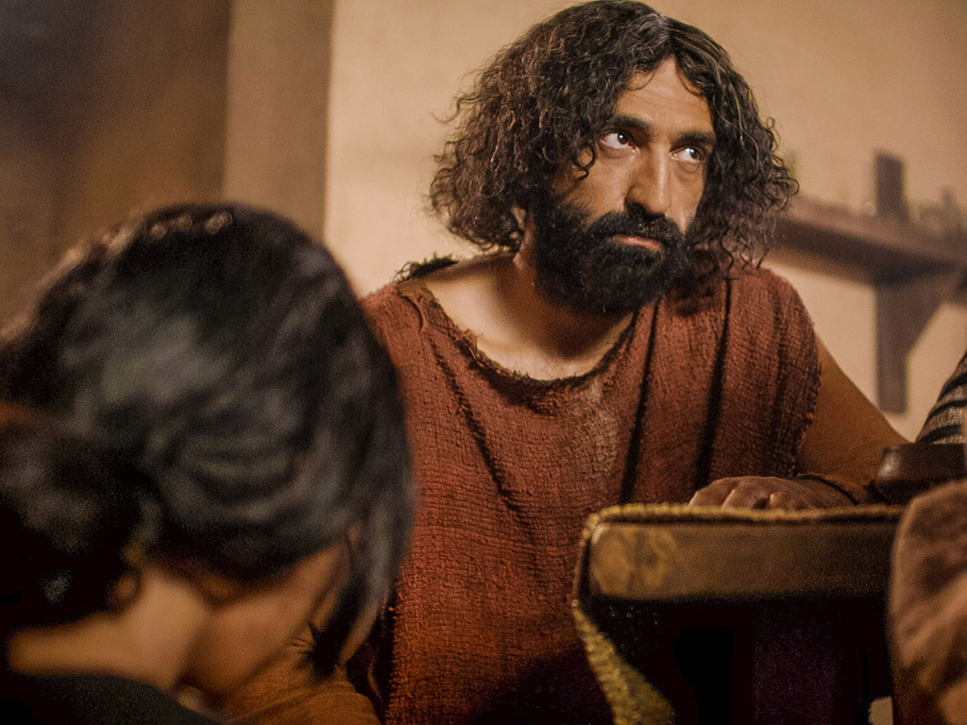
وعلى الرغم من أنك كنت كاملاً ومقدساً فقد تخليت عن نفسك طواعية

Slide 20
أنت لم تدخر أي نفقات في عفوتي استهلكت وضيعت من أجلي

Slide 21
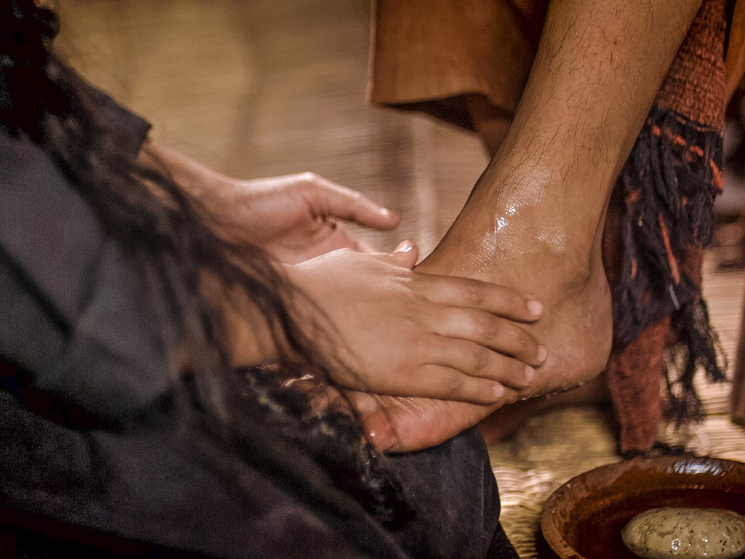
مكسورة وتحدثت فقط من أجل محبتي يا يسوع

Slide 22
أغلى كنز الله أغدق علي

Slide 23
كسرت وانسكبت على قدمي.

Slide 24
في هجر جميل يا رب لقد تم إراحتك واستهلكت من أجلي

Slide 25
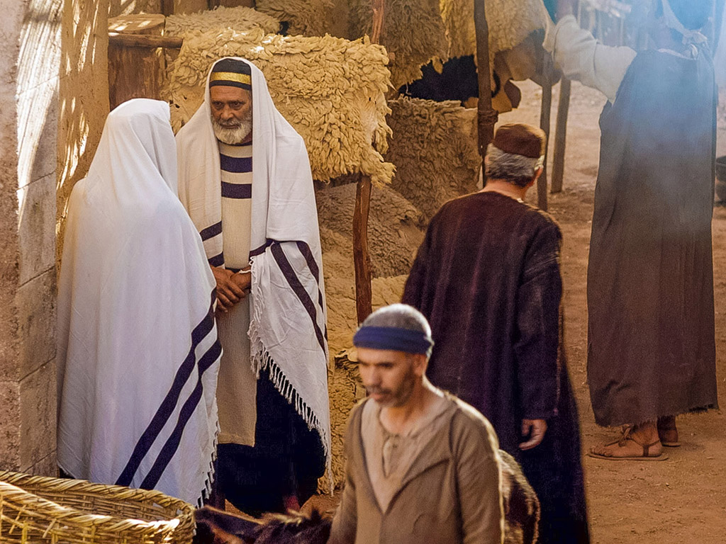
في التخلي الحلو اسمحوا لي أن ينسكب من أجلك

Slide 26
الصور مقدمة من Big Book Media © جميع الحقوق محفوظة
مستخدمة بإذن
بيغ بوك ميديا
وسائط الكتب الكبيرة

Slide 27
الكلمة في صور
صور كتابية مجانية

Slide 28
مواقع صور مجانية أخرى
Studybible.info/vines
Bibleplaces.com
Biblestudytools.com
Bible.org

Slide 29
الرابط للعرض التقديميِّ "دراسة الكتاب المقدَّس (علم التفسير)" متاحٌ على الموقع الإلكترونيّ: BibleStudyDownloads.org
أحصل على هذا العرض التقديمي مجاناً
Notes:
BS Bible Study (Hermeneutics) in Arabic
______________
Common-14

